Slide 1


PLAYBAY APRESENTAÇÃO
GAMES AND GEEK UNIVERSE
Here is where the future begins

Slide 2

Porque Nascemos
Crescimento do Mercado de Games
01
Produtos GEEK
02
Publico Virtual
03
GAMES AND GEEK UNIVERSE
Mercado de jogos no Brasil deve atingir US$ 2,3 bilhões¹ (Fonte: Olhar Digital)
Cresimento anual de 6% no mercado Geek² (Fonte: Isto É Dinheiro)
91% do nosso público acessa as redes social e 78% lêem blogs on-line³ (Fonte: Pesquisa Power Geek)

Slide 3


Conhecendo o Nosso Mercado GEEK
GAMES AND GEEK UNIVERSE
Faixa etária: 38% têm até 24 anos; 40% entre 25 e 34 anos e 22% entre 35 e 54 anos.
Renda: 12% pertencem à classe A; 30% à classe B; 28% à classe C e 30% à classe D.
Entretenimento e cultura: 91% acessam redes sociais todos os dias; 68% assistem TV aberta ou por assinatura pelo menos uma vez por semana; 83% leem quadrinhos e livros três vezes mais que a média brasileira; 78% acessam blogs e sites de notícias diariamente e 45% frequentam cinemas mais de duas vezes por mês.
Games: 62% jogam videogames; 71% jogam em consoles pelo menos uma vez por mês e 44% jogam em computadores ou notebooks³ (Fonte: Pesquisa Power Geek)

Slide 4
GAMES AND GEEK UNIVERSE
NOSSA PLAYBAY
A “PLAY BAY será uma loja que oferecerá os jogos ainda não acessíveis ao mercado nacional pelos meios tradicionais, encontrados apenas em mercados estrangeiros e sites internacionais. Tal carência destes jogos são claramente verificados devido à baixa oferta no mercado nacional, seja pela alta taxa de impostos ou falta de sites especializados. Além disso iremos oferecer produtos do “Universo Geek”, muito procurados por fãs gamers , fãs de gibis e fãs do mundo cinematográfico.

Slide 5
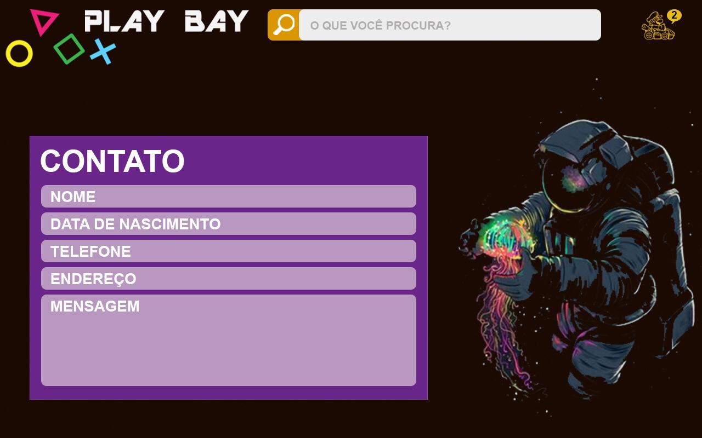
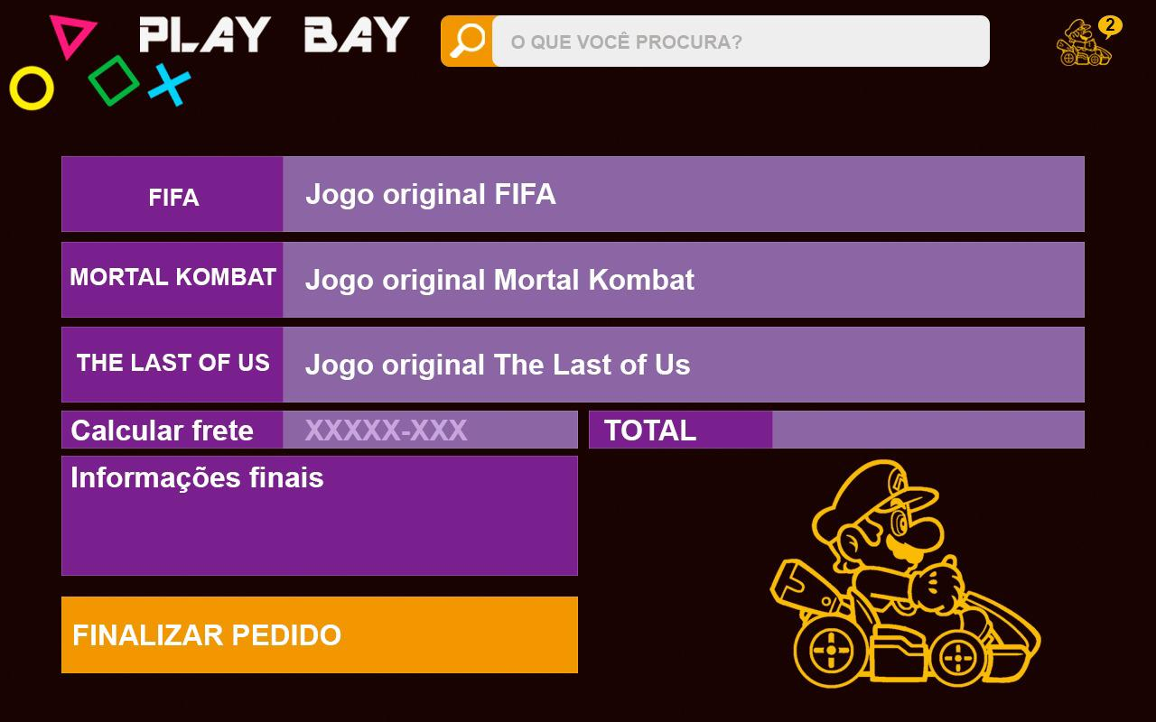



GAMES AND GEEK UNIVERSE
Algumas telas do Nosso Site

Slide 6

O que ofereceremos
O problema
Falta de empresas do setor que ofereceram jogos e produtos ao clientes com rapidez e exclusividade, além dos preços exorbitantes praticados no mercado.
GAMES AND GEEK UNIVERSE
Preços acessíveis aos melhores lançamentos de jogos e novidades do mundo GEEK, com exclusividade, através de fornecedores internacionais. Tudo isso com publicidade em feiras e eventos do setor, além de parcerias com youtubers e influencers do mundo Geek/Gamer para divulgação da nossa marca.

Slide 7
Nós
A concorrência
GAMES AND GEEK UNIVERSE
Interface prática ao usuário
Site com responsividade e usabilidade
Maior diversidade de produtos
Programação que identifica as necessidades dos cliente
Sistemas com respostas rápidas para atender a demanda
Interface de menor praticidade
Sites pouco usuais
Sem programações que identificam as tendências dos clientes
Sistemas Go-Horse

Slide 8
CANVAS
GAMES AND GEEK UNIVERSE

Slide 9
Requisitos Funcionais
GAMES AND GEEK UNIVERSE
ID do Requisito | Nível de Prioridade(A / M / B) | Descrição do Requisito | Categoria do Requisito
RF01 | A | O sistema deve permitir um cadastro inicial com dados básicos do cliente (Nome, CPF, Data de Nascimento, Telefone e Endereço). | Cadastro
RF02 | M | O sistema deve permitir uma busca rápida e uma busca avançada (detalhada) de jogos, produtos e afins disponibilizados. | Busca e Pesquisa
RF03 | M | O sistema deverá ter uma página exclusiva dos lançamentos mais buscados e com alta demanda. | Busca e Pesquisa
RF04 | A | O sistema deve permitir que o cliente finalize o pedido em um processo de compra. | Pedido
RF05 | M | O sistema deve permitir que o cliente visualize o status dos pedidos recentes e o histórico de compras. | Pedido

Slide 10
Requisitos Não Funcionais
GAMES AND GEEK UNIVERSE
Característica | Atributo de Qualidade | Motivo
Funcionalidade | Segurança de Acesso | Os dados cadastrados dos clientes devem ser criptografados e armazenados de forma segura.
Confiabilidade | Tolerância a Falhas | O sistema deve salvar em caches as informações de compras do cliente de forma online, para que, em caso de queda de conexão, o cliente possa continuar a compra de onde parou.
Usabilidade | Apresentabilidade e Atratividade | A loja virtual deve apresentar conceitos de design e acessibilidade como: alinhamento apropriado, contraste entre os itens, proximidade de dados relevantes e repetição de slogans e marca do site.
Eficiência | Comportamento em relação ao tempo | O site deve estar integrado online com o setor bancário para acessar as informações de crédito do cliente, em caso de compra via cartão de crédito, se evitando a não compra do produto por falha de “tempo de resposta do sistema”. Este deverá ser de 3 a 4 segundos no máximo.
Manutenibilidade | Analisabilidade | O sistema deve gerar relatórios semanais, confrontando os dados de buscas e compras por parte dos clientes, de forma a se analisar o perfil e comportamento dos mesmos diante dos anúncios do site.
Portabilidade | Adaptabilidade | O site deve ter uma versão mobile, adaptável aos clientes que fazem buscas e compras via smartphone.

Slide 11
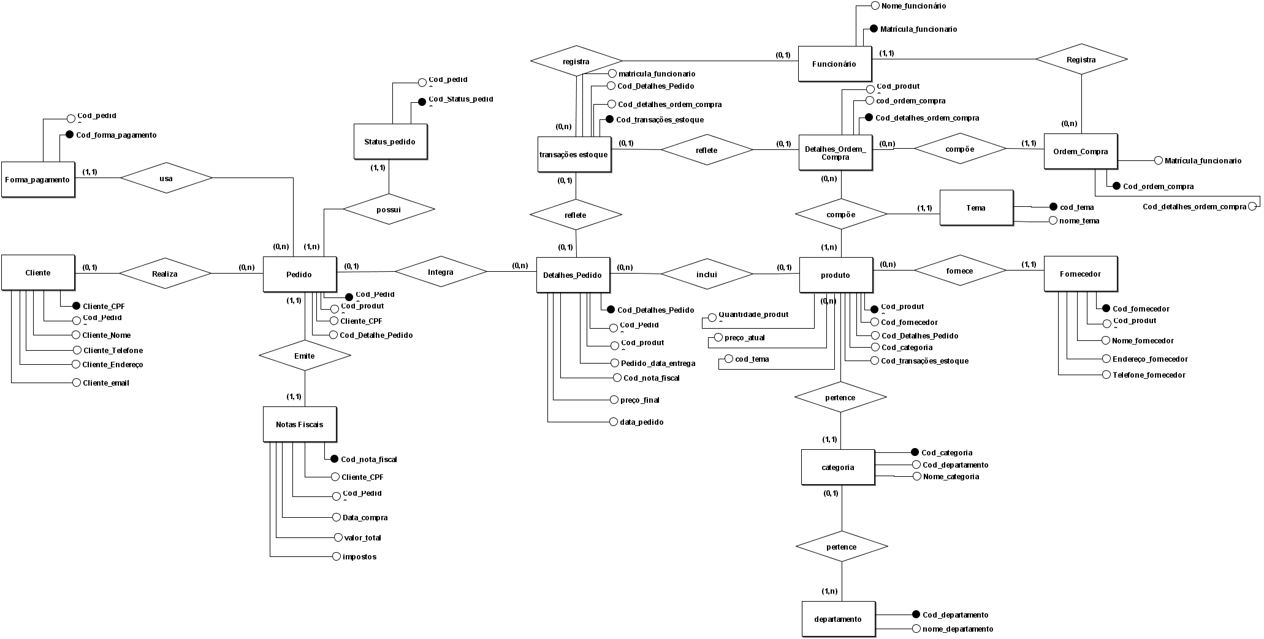
Diagrama Entidade - Relacionamento
GAMES AND GEEK UNIVERSE

Slide 12
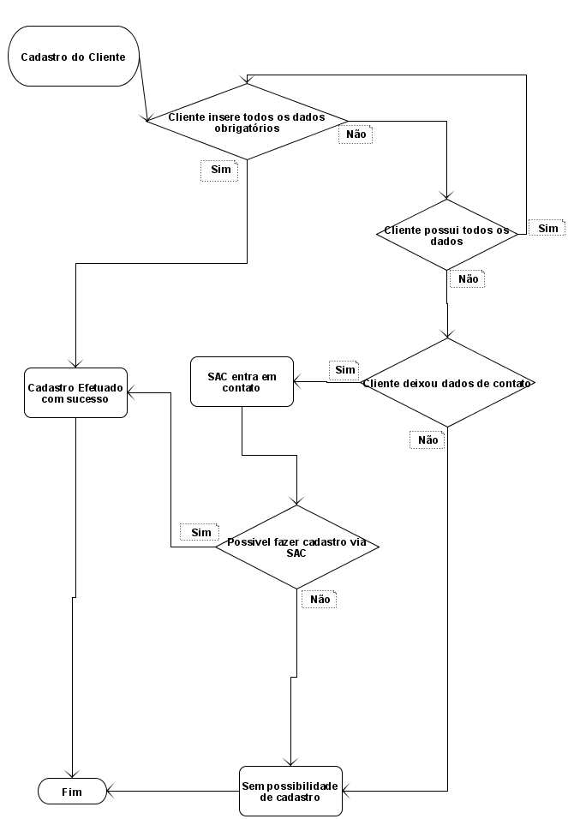
CASO DE USO – REALIZAR CADASTRO
GAMES AND GEEK UNIVERSE
Caso de Uso: Realizar cadastro
Descrição: Após a escolha de um ou mais produtos e o interesse pela compra desses, o(a) cliente é levado a uma página de cadastro no sistema de gerenciamento de banco de dados da loja.
Ator Primário: Cliente(s)
Ator(es) Secundário(s): Sistema de Banco de Dados da PlayBay; Serviço de Atendimento Remoto ao Cliente (SARC) da PlayBay
Precondições: Cliente possuir nome, CPF, data de nascimento e residência cadastrados no Governo Federal do País de origem. Além disso, possuir um endereço eletrônico (e-mail) válido.
Fluxo Principal: 1. Cliente informa dados pessoais (nome, CPF, data de nascimento, endereço, telefone e e-mail) ao sistema da loja; 2. O sistema da loja captura esses dados e transporta-os ao Sistema de Banco de Dados da PlayBay; 3. O sistema da loja também pergunta se o(a) cliente quer receber notícias e promoções da loja virtual; 4. O(A) cliente responde; 5. Após isso, o sistema da loja envia um e-mail de confirmação do cadastro ao(à) cliente; 6. O(A) cliente recebe o e-mail e confirma o cadastro no Sistema de Banco de Dados da loja; 7. O sistema da loja o(a) envia um aviso de sucesso no cadastro e um cupom de “boas-vindas” com 10% de desconto numa eventual primeira compra no site (não aplicado ao valor do frete).
Fluxo Alternativo: 1a. Cliente não possui uma ou mais precondições para cadastro na loja; 1b. Ele(a) então manda uma mensagem para o SAC; 1c. O(A) funcionário(a) da loja o(a) atende remotamente via telefone, WhatsApp Businness ou e-mail.
Fluxo de Exceção (1): Ausência de telefone nos dados do(a) cliente a. No caso de o(a) cliente não possuir somente o telefone, o cadastro é feito deixando o campo de telefone em branco e o caso de uso retorna ao passo 2.
Pós-condições: Sistema cadastrar forma de pagamento do(a) cliente (via cartões de crédito ou débito, boleto bancário, PIX, PicPay, PayPal).
Regras de Negócio Relacionadas: RN01; RN03.

Slide 13




NOSSO TIME
Luis Gustavo
GAMES AND GEEK UNIVERSE
Designer and Spokesperson
Priscila Veysaga
Front End & Back End
Netson Cavina
Developer Sênior
Wanderson Langamer
Data Analyst

Slide 14
OBRIGADO
GAMES AND GEEK UNIVERSE
Fontes:
1 - https://olhardigital.com.br/2021/05/05/games-e-consoles/mercado-de-jogos-no-brasil-2021-pesquisa/. Acessado em 02/06/21 as 17h46min
2 - https://www.istoedinheiro.com.br/avanco-geek/. Acessado dia 02/06/21 as 18h01min
3 - https://www.epgrupo.com.br/pesquisa-geek-power-2020/.Acessado em 02/06/21 as 20h05min

Slide 15
CLIENTE ESPECIAL POR TER ASSITIDO ESSA APRESENTAÇÃO VOCÊ SERÁ CONTEMPLADO COM UM DESCONTO DE 10% NO NOSSO FUTURO E-COMMERCE. SÓ INSERIR O CUPOM DE DESCONTO AO FINALIZAR A COMPRA EM NOSSO SITE
GAMES AND GEEK UNIVERSE
CUPOM PARA PROFESSOR: PROFESSOR10
CUPOM PARA COLEGAS: DESENVOLVEDOR10

